Slide 1
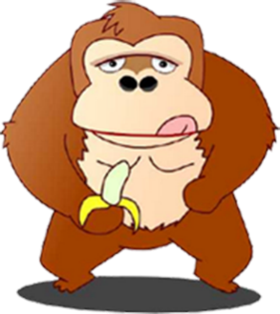
TỰ NHIÊN VÀ XÃ HỘI LỚP 2
CHỦ ĐỀ 4: Thực vật và động vật

Slide 2
Khởi động

Slide 4
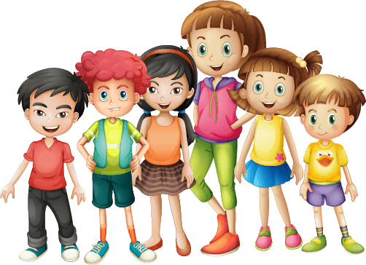
Tiết 2: Xử lý tình huống

Slide 5
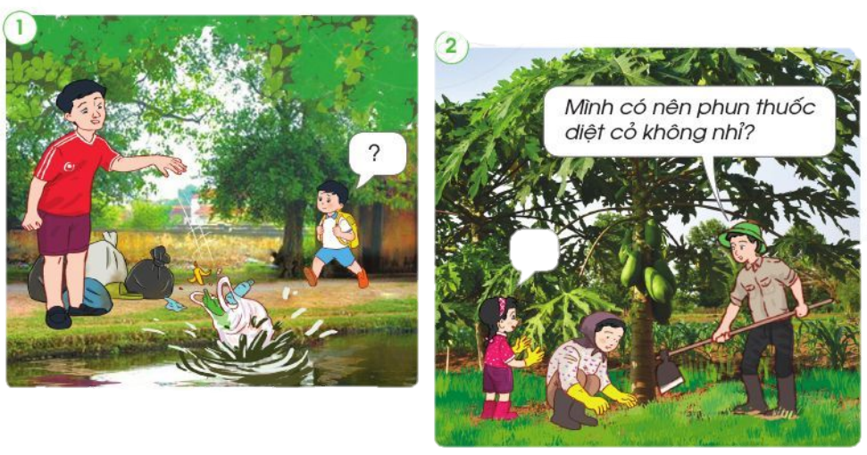
1.Nếu gặp tình huống như các bạn trong hình dưới đây, em sẽ làm gì? Vì sao?
2. Hãy đóng vai thể hiện cách xử lý tình huống
Thảo luận nhóm 5:
+Tìm cách xử lý tình huống.
+Phân vai thể hiện cách xử lý

Slide 6
Kết luận
Nếu chúng ta không biết bảo vệ môi trường sống cuả thực vật và động vật thì cây cối, các con vật sẽ chết. Đồng thời cũng ảnh hưởng xấu đến nơi chúng ta sinh sống. Vì vậy ta phải bảo vệ tốt môi trường sống của chúng, hành động đó cũng là bảo vệ môi trường sống của chúng ta.

Slide 7
Hôm nay, chúng ta đã học bài gì?
Củng cố
Qua tiết học này, chúng ta học được điều gì?

Slide 8
Xin chào các em, hẹn gặp lại

